Slide 1




Few-body aspects of cold atoms
Tohoku University
Frontier Research Institute for Interdisciplinary Sciences(FRIS)
& Department of Physics, Faculty of Scinece
Shimpei Endo

Slide 2
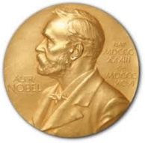
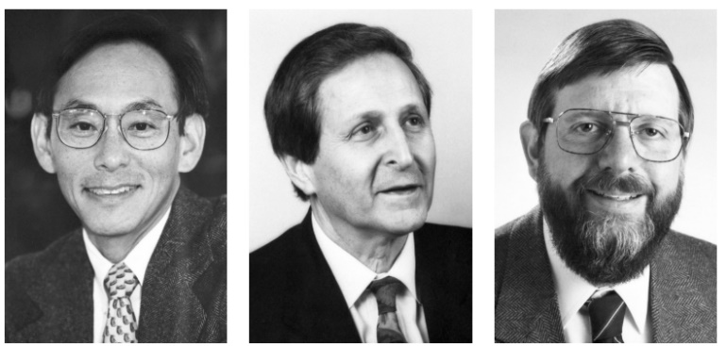
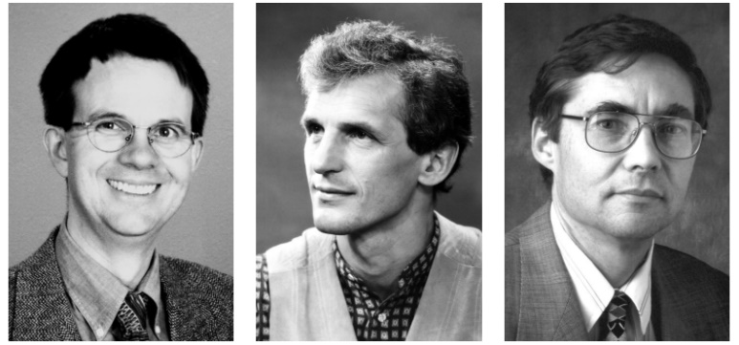
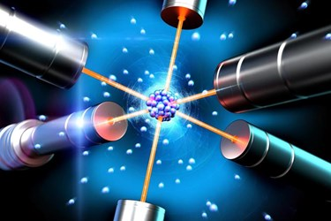

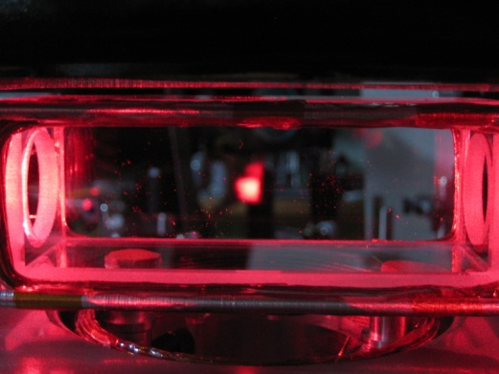
Cold atoms: ``coolest” system in the universe
Dilute atoms cooled down to extreme low temperature
1995 Nobel Prize in Physics
Laser Cooling of atomic gases
2001 Nobel Prize in Physics
Superfluid of atomic gases
(Bose-Einstein condensation)
Notes:
本発表では、まず初めにEfimov状態に関するレビューをします。そして博士論文の主要研究の１つであるFermion３粒子問題をお話します。その後、近年実験的に発見されて注目を集めている3体パラメタの普遍性に関する理論研究を紹介します。Efimov状態に対するFermi媒質の効果に関する研究も行い、博士論文に記したのですが、こちらは時間の都合上割愛致します。

Slide 3
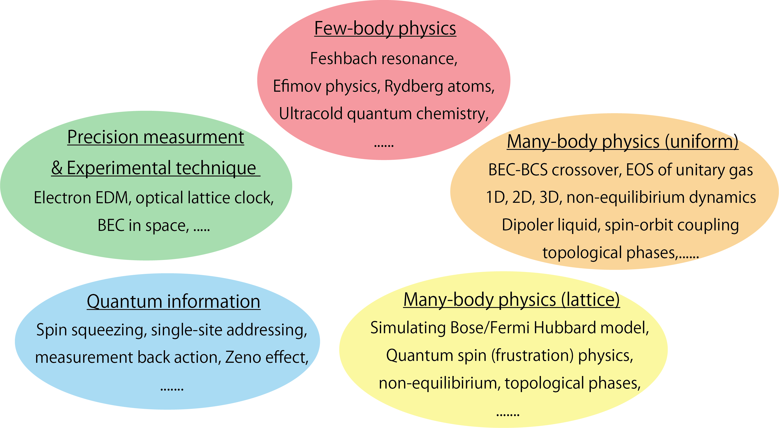
History of cold atoms: 24 years
Notes:
本発表では、まず初めにEfimov状態に関するレビューをします。そして博士論文の主要研究の１つであるFermion３粒子問題をお話します。その後、近年実験的に発見されて注目を集めている3体パラメタの普遍性に関する理論研究を紹介します。Efimov状態に対するFermi媒質の効果に関する研究も行い、博士論文に記したのですが、こちらは時間の都合上割愛致します。

Slide 4
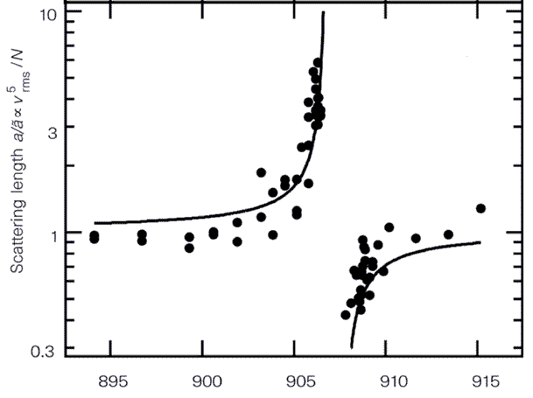
Control of s-wave scattering length between atoms
Atoms at T～100nK
Controllable interaction (Feshbach resonance)
Low-energy
Large s-wave
scattering length
S-wave scattering length
S. Inouye, et al.,
Nature (1998).
External Magnetic Field [G]
Notes:
Undestanding strongly interacting quantum systems is one of the most important research goal of physics. And ultracold atom is ideal system to study it. This is thank to high controlability of the system. In particular, the interaction btw particles can be controlled by Feshbach resonance. And one can expore in experiments strongly interacting few-body and many-body physics in ultracold atoms.

Slide 5

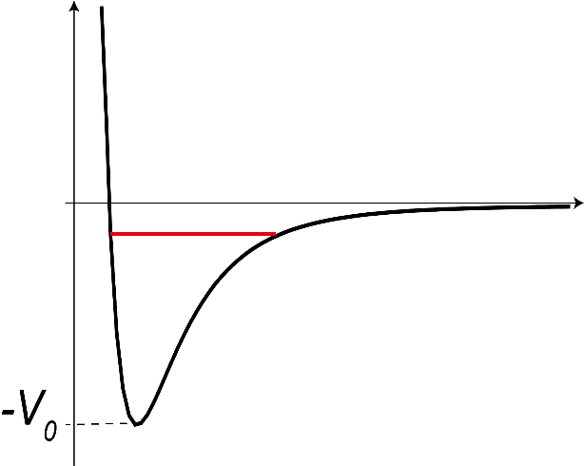
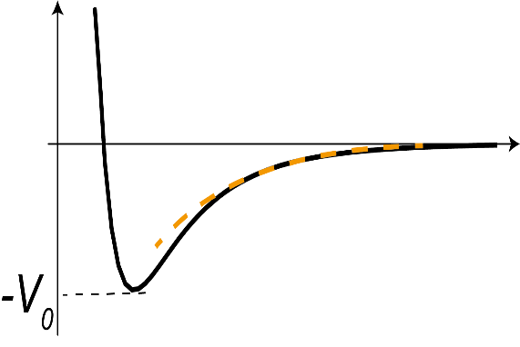
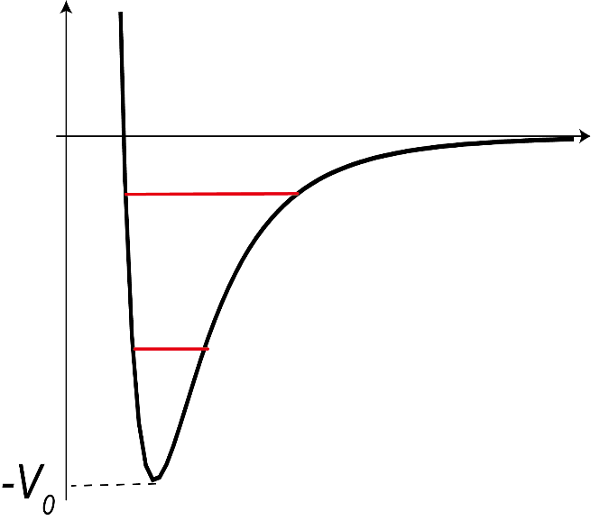

Universal 2-body problem
Low energy. Large s-wave scattering length
：Same scattering amplitude for same scattering length
Notes:
本発表では、まず初めにEfimov状態に関するレビューをします。そして博士論文の主要研究の１つであるFermion３粒子問題をお話します。その後、近年実験的に発見されて注目を集めている3体パラメタの普遍性に関する理論研究を紹介します。Efimov状態に対するFermi媒質の効果に関する研究も行い、博士論文に記したのですが、こちらは時間の都合上割愛致します。

Slide 6
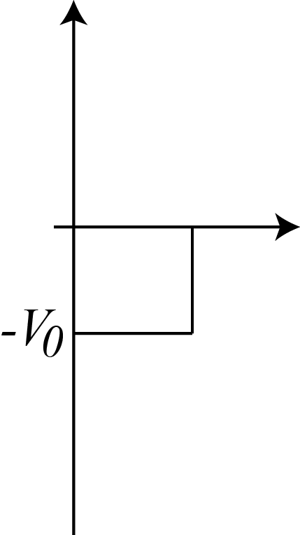
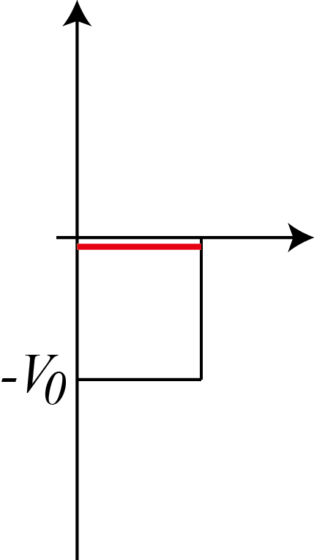
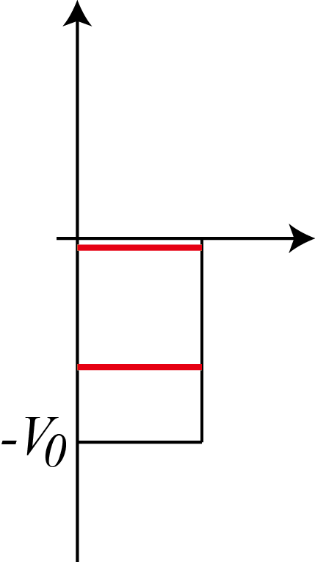
Universal 2-body problem
Low energy. Large s-wave scattering length
：Same scattering amplitude for same scattering length
Notes:
本発表では、まず初めにEfimov状態に関するレビューをします。そして博士論文の主要研究の１つであるFermion３粒子問題をお話します。その後、近年実験的に発見されて注目を集めている3体パラメタの普遍性に関する理論研究を紹介します。Efimov状態に対するFermi媒質の効果に関する研究も行い、博士論文に記したのですが、こちらは時間の都合上割愛致します。

Slide 7
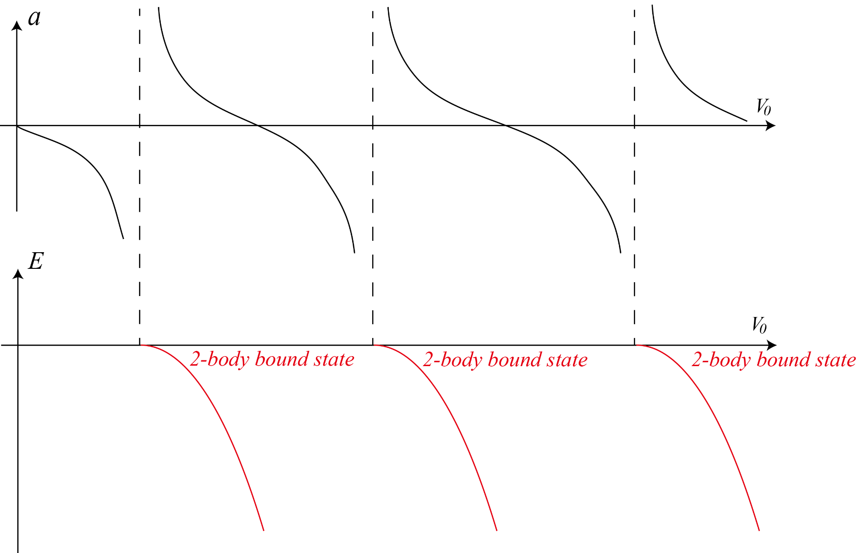
Universal 2-body problem
Low energy. Large s-wave scattering length
：Same scattering amplitude for same scattering length
Notes:
本発表では、まず初めにEfimov状態に関するレビューをします。そして博士論文の主要研究の１つであるFermion３粒子問題をお話します。その後、近年実験的に発見されて注目を集めている3体パラメタの普遍性に関する理論研究を紹介します。Efimov状態に対するFermi媒質の効果に関する研究も行い、博士論文に記したのですが、こちらは時間の都合上割愛致します。

Slide 8
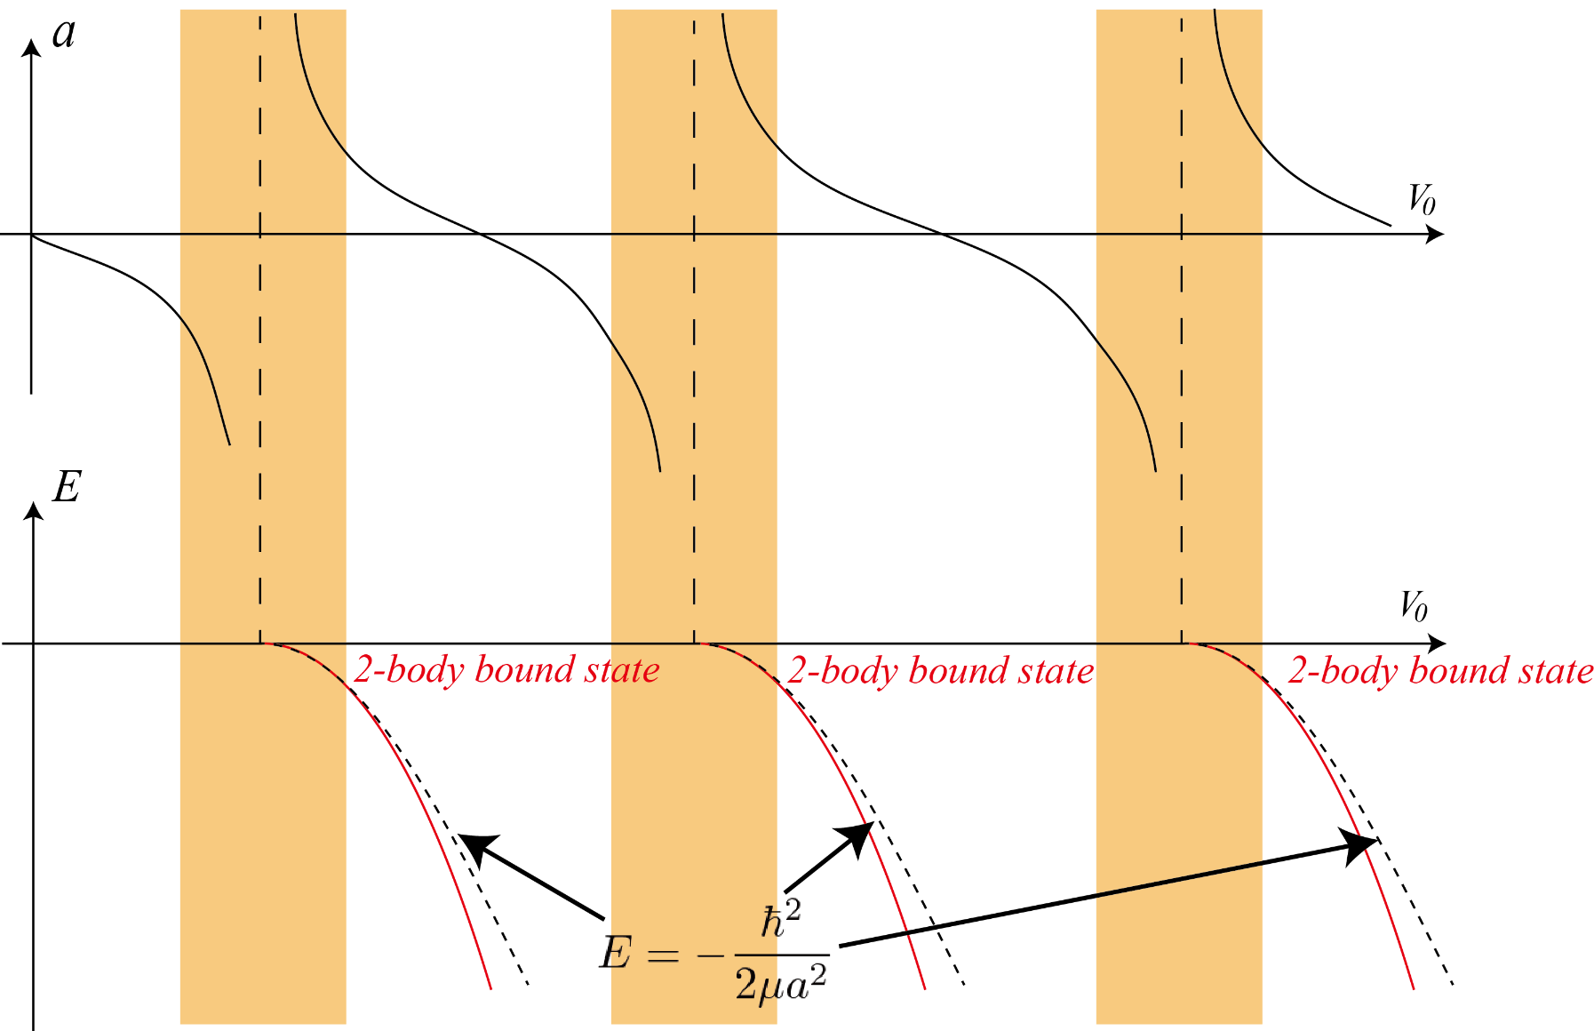
Universal 2-body problem
Low energy. Large s-wave scattering length
：Same scattering amplitude for same scattering length
Notes:
本発表では、まず初めにEfimov状態に関するレビューをします。そして博士論文の主要研究の１つであるFermion３粒子問題をお話します。その後、近年実験的に発見されて注目を集めている3体パラメタの普遍性に関する理論研究を紹介します。Efimov状態に対するFermi媒質の効果に関する研究も行い、博士論文に記したのですが、こちらは時間の都合上割愛致します。

Slide 9



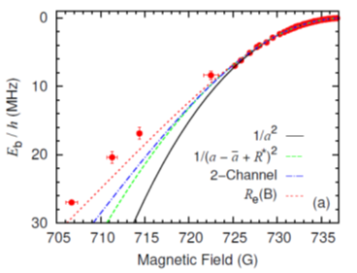
Universal 2-body problem
Low energy. Large s-wave scattering length
：Same scattering amplitude for same scattering length
Binding energy of deutron 2.22MeV (proton + neutron)
1.41MeV
+ effective range correction
2.22MeV
spin-singlet NN scattering length/ effective range
Binding energy of a Feshbach molecule in cold atoms
⁷Li Rice Univ.: Dyke, et al., PRA (2013)
Notes:
本発表では、まず初めにEfimov状態に関するレビューをします。そして博士論文の主要研究の１つであるFermion３粒子問題をお話します。その後、近年実験的に発見されて注目を集めている3体パラメタの普遍性に関する理論研究を紹介します。Efimov状態に対するFermi媒質の効果に関する研究も行い、博士論文に記したのですが、こちらは時間の都合上割愛致します。

Slide 10


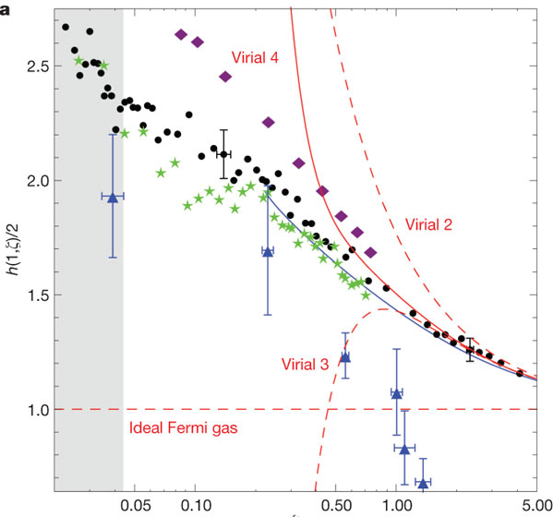
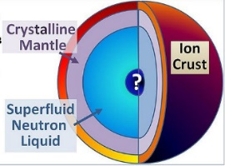
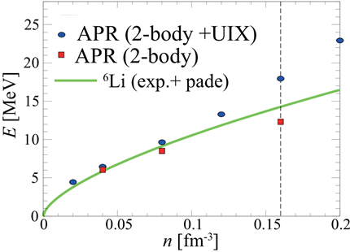

Universal many-body problem
Unitary Fermi gas ( )
Bertsch parameter
Ultracold atom experiments at
MIT, ENS, Univ. Tokyo, Swinburne
: Energy of non-interacting Fermi gas
: Energy of unitary Fermi gas
Ultracold atom measurement of EOS of unitary Fermi gas
Neutron matter EOS
Ultracold atoms
Energy (Pressure)
Low-T
High-T
S. Nascimbène, et al. Nature (2010)
Tajima, et al, PRA (2016)
Horikoshi, Gonokami, Int. J. Mod. Phys. E (2018)
Notes:
本発表では、まず初めにEfimov状態に関するレビューをします。そして博士論文の主要研究の１つであるFermion３粒子問題をお話します。その後、近年実験的に発見されて注目を集めている3体パラメタの普遍性に関する理論研究を紹介します。Efimov状態に対するFermi媒質の効果に関する研究も行い、博士論文に記したのですが、こちらは時間の都合上割愛致します。

Slide 11
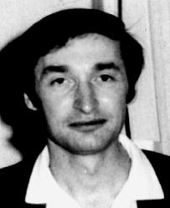
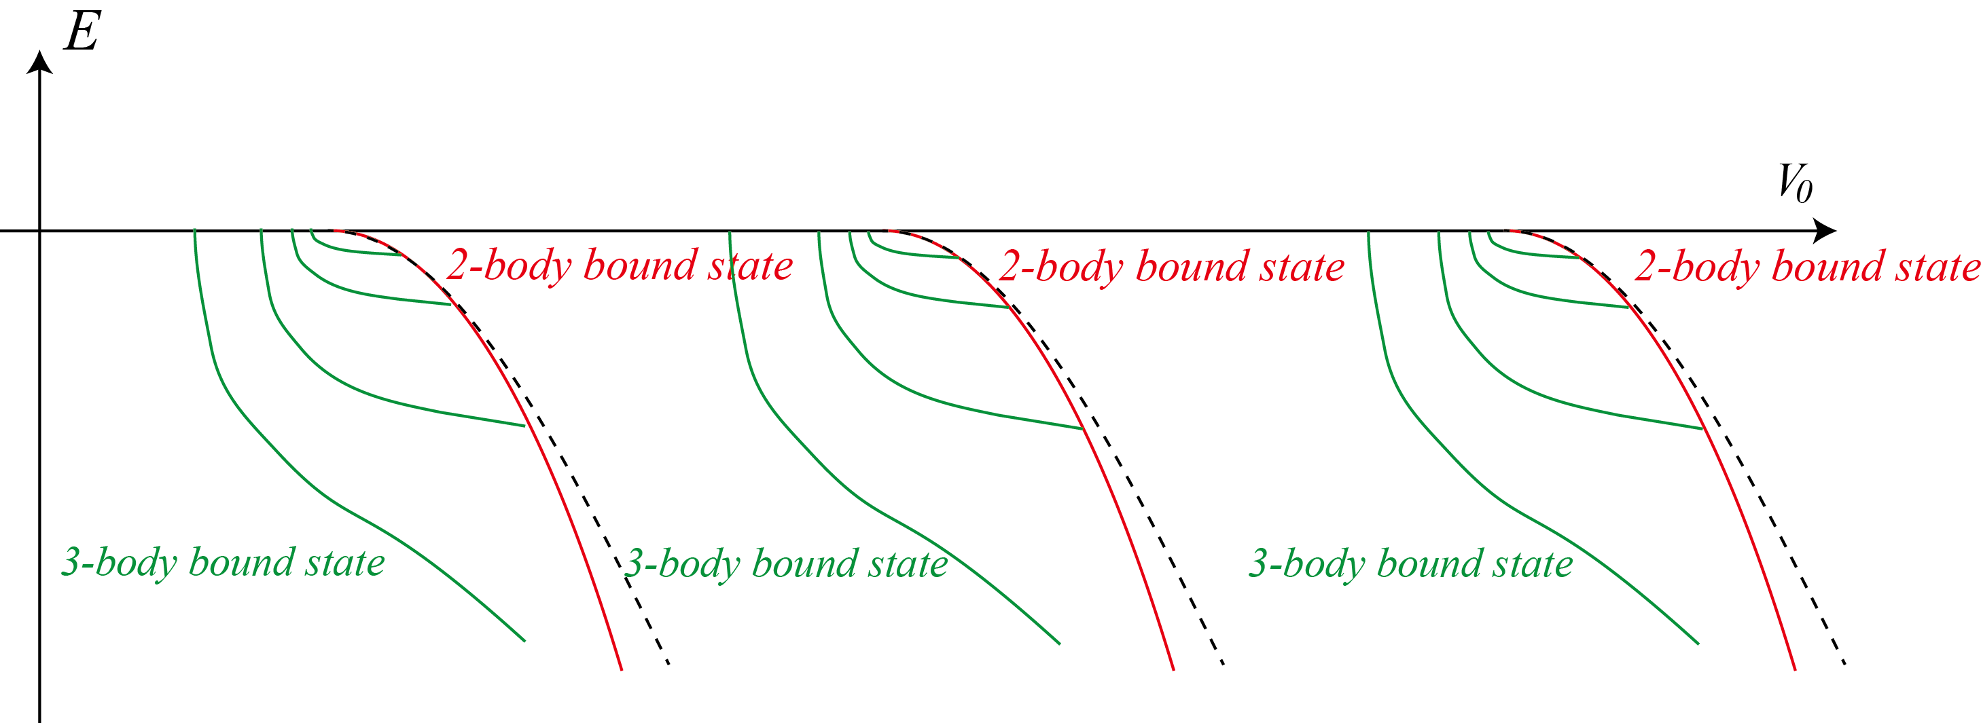
Universal 3-body problem
Infinite number of 3-body bound states appear at each resonance.
Important features of the Efimov states:
  Universal 3-body bound state
  Discrete scale invariance
⇒ Efimov states
V. Efimov, Phys. Lett. B 33, 563 ( (1970)
Notes:
Efimov状態とは、粒子間散乱長が非常に大きな時に普遍的に現れる3粒子束縛状態です。Efimov状態は離散スケーリング則を示すことが知られ、散乱長の関数としてこのようなエネルギースペクトルを示します。冷却原子気体において初めて観測されて以降、Efimov状態は盛んに研究がされています。

Slide 12
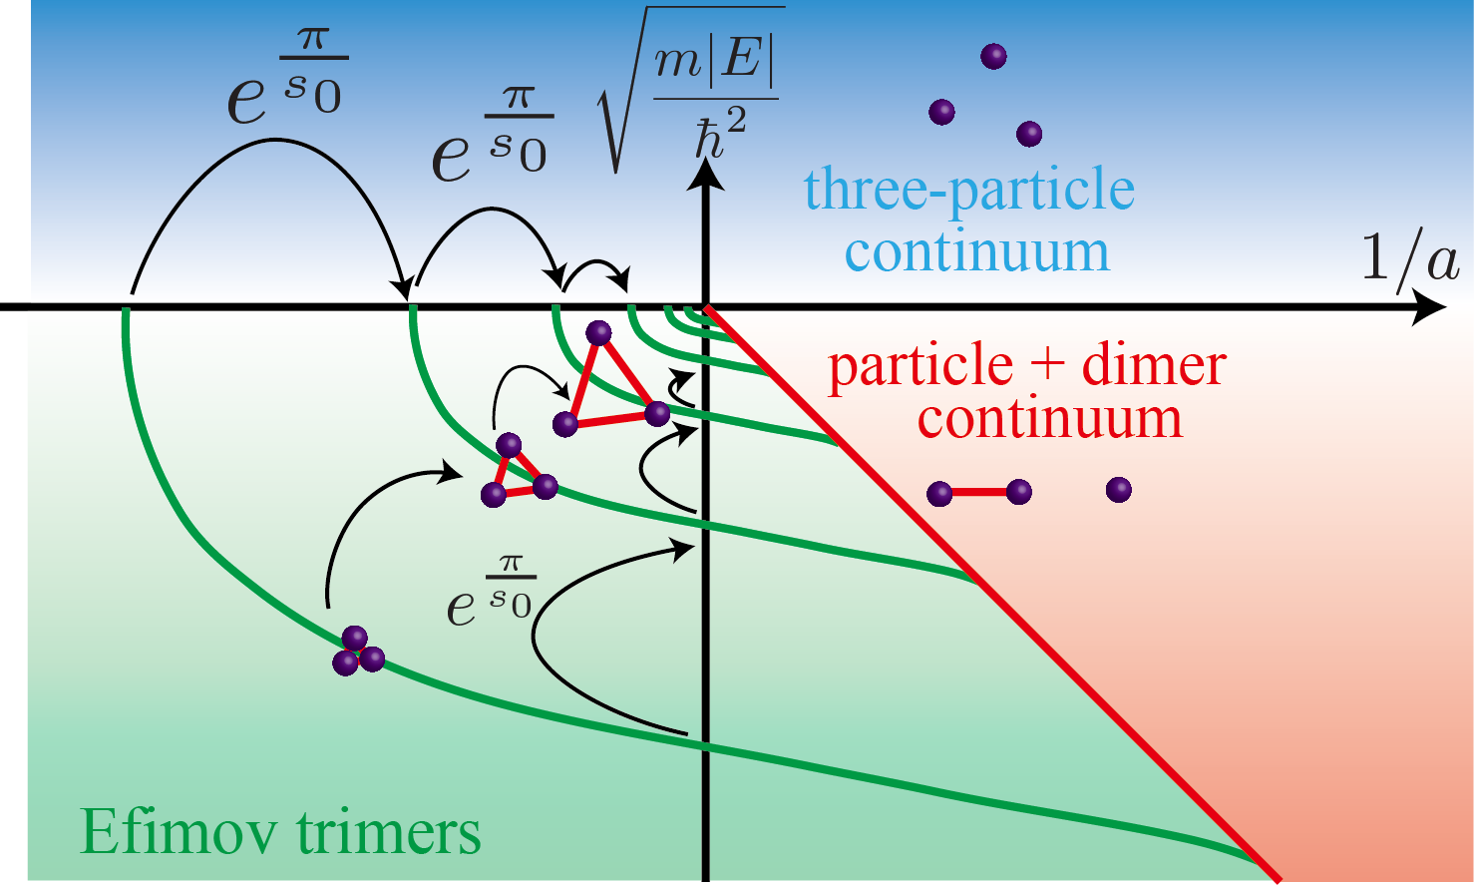
Energy spectra of the Efimov states
Discrete scale invariance
  Binding energy
  Wave function
Notes:
Efimov状態とは、粒子間散乱長が非常に大きな時に普遍的に現れる3粒子束縛状態です。Efimov状態は離散スケーリング則を示すことが知られ、散乱長の関数としてこのようなエネルギースペクトルを示します。冷却原子気体において初めて観測されて以降、Efimov状態は盛んに研究がされています。

Slide 13
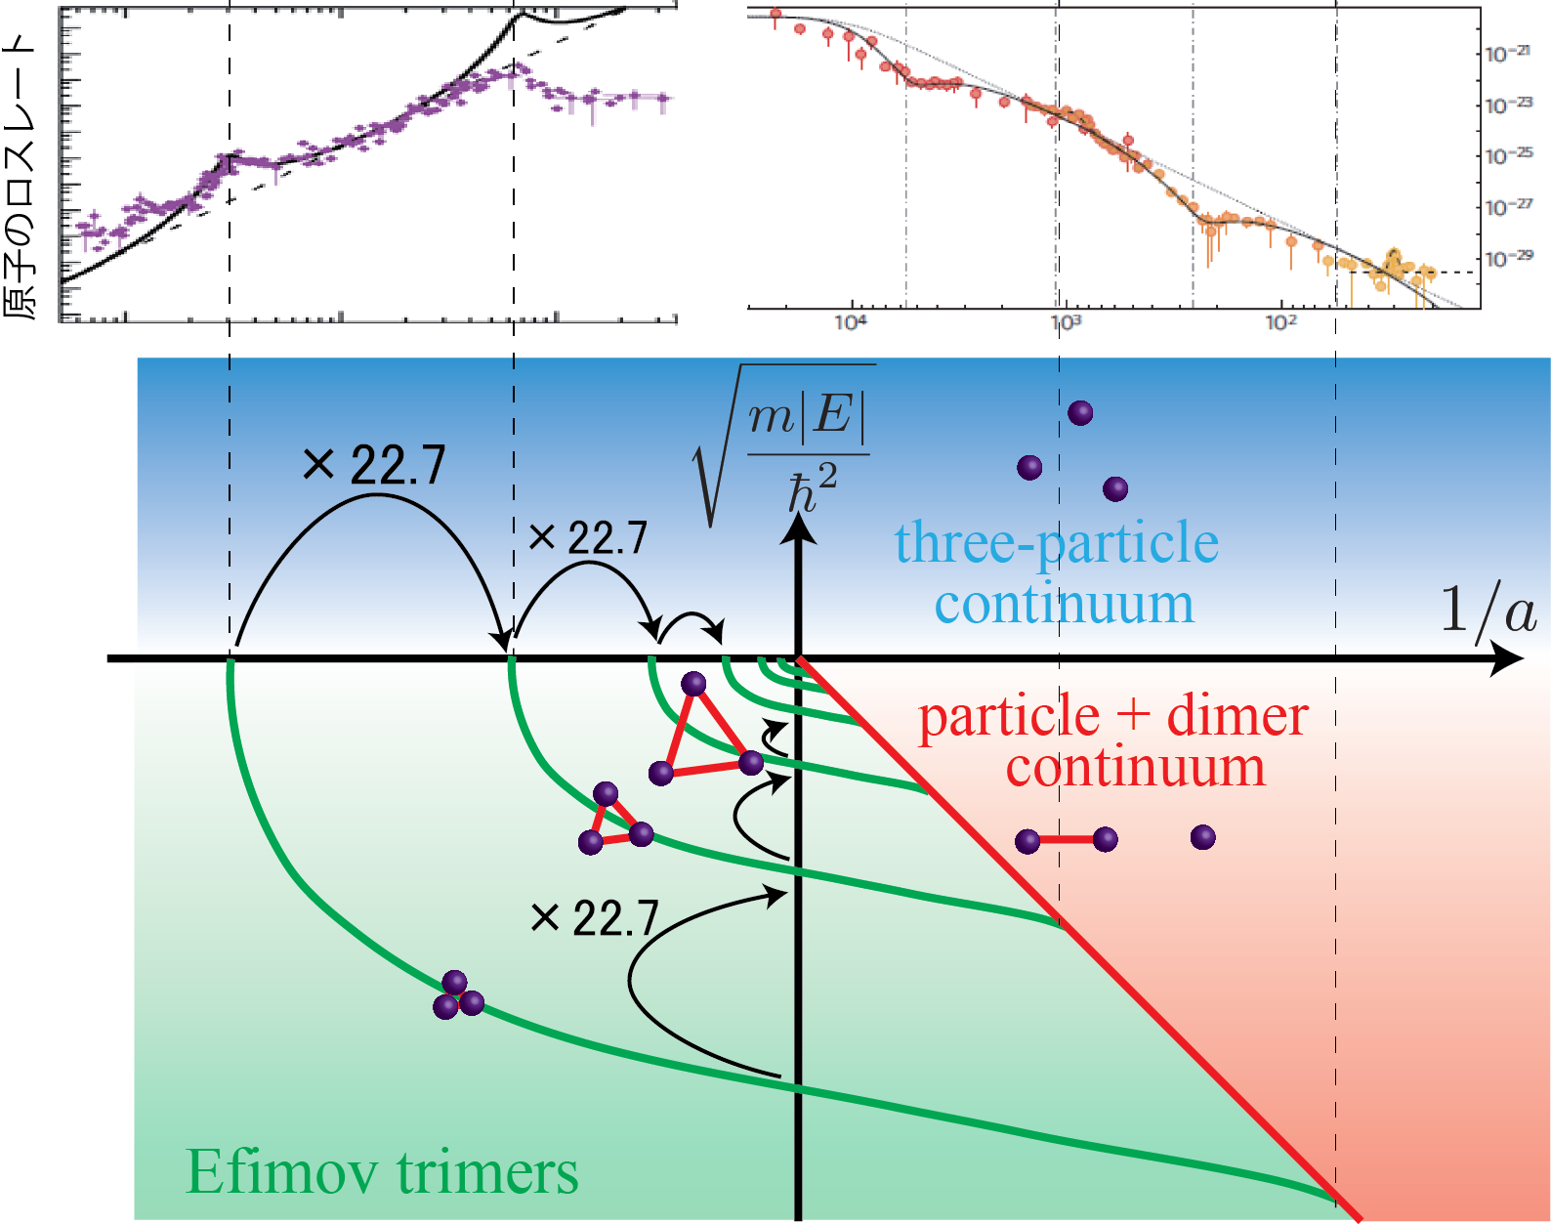
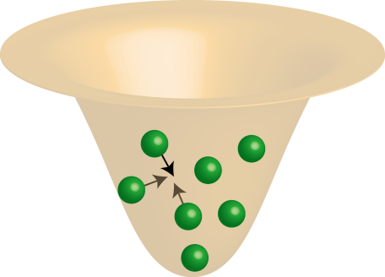
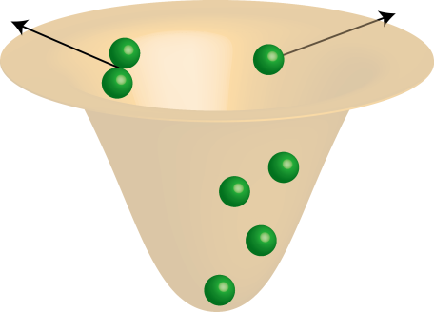
Observation of Efimov state with cold atoms
  Observed in ultracold atoms with Feshbach resonance
Ultracold atom experiment
Loss rate of atoms
Scattering length
⇒
Efimov, Phys. Lett B (1970)
Kraemer, et al., Nature (2006)
Notes:
Efimov状態とは、粒子間散乱長が非常に大きな時に普遍的に現れる3粒子束縛状態です。Efimov状態は離散スケーリング則を示すことが知られ、散乱長の関数としてこのようなエネルギースペクトルを示します。冷却原子気体において初めて観測されて以降、Efimov状態は盛んに研究がされています。

Slide 14
Observation of Efimov state with cold atoms
  Observed in ultracold atoms with Feshbach resonance
Ultracold atom experiment
Loss rate of atoms
Scattering length
Theory
Efimov, Phys. Lett B (1970)
Kraemer, et al., Nature (2006)
Notes:
Efimov状態とは、粒子間散乱長が非常に大きな時に普遍的に現れる3粒子束縛状態です。Efimov状態は離散スケーリング則を示すことが知られ、散乱長の関数としてこのようなエネルギースペクトルを示します。冷却原子気体において初めて観測されて以降、Efimov状態は盛んに研究がされています。

Slide 15

Observation of Efimov state with He cluster
Kunitski, et al. Science (2015)
Zeller, et al., PNAS (2016).
Coulomb explosion
  Measure Kinetic Energy release
  Reconstruct wave function
Notes:
Efimov状態とは、粒子間散乱長が非常に大きな時に普遍的に現れる3粒子束縛状態です。Efimov状態は離散スケーリング則を示すことが知られ、散乱長の関数としてこのようなエネルギースペクトルを示します。冷却原子気体において初めて観測されて以降、Efimov状態は盛んに研究がされています。

Slide 16
Efimov-like phenomena in neutron rich nuclei
P. Naidon, SE, Rep. Prog. Phys (2016)
Efimov-like halo states in ³H, ⁶He, ¹¹Li, ¹⁴Be, ¹⁷B, ¹⁹B, ²²C
Non-negligible p-wave interactions in ⁶He, ¹¹Li
Non-negligible finite-range effects in most nuclei.

Slide 17
Needs for finite-range effects & higher-partial waves
Cold atoms s-wave interaction dominant
  Excited Efimov states insensitive to finite-range effects
  Ground Efimov states strongly depends on finite-range effects
Nuclear systems
  Non-only s-wave interaction. p-wave, d-wave interactions are also relevant
  J>0 orbital states often appear.
Fermionic cold atoms
  s-wave vanishes ⇒ p-wave Feshbach resonance
  J>0 state can be most stable
Needs to consider finite-range effects & higher-partial waves
Notes:
本発表では、まず初めにEfimov状態に関するレビューをします。そして博士論文の主要研究の１つであるFermion３粒子問題をお話します。その後、近年実験的に発見されて注目を集めている3体パラメタの普遍性に関する理論研究を紹介します。Efimov状態に対するFermi媒質の効果に関する研究も行い、博士論文に記したのですが、こちらは時間の都合上割愛致します。

Slide 18
Theoretical methods to deal with finite-range effects
Effective field theory (LO, NLO, NNLO)
Naiive separable potential
Very simple, but not accurate 2-body correlation
Adiabatic hyper-spherical
Gaussian expansion
AMD
.....
Very sophisticated, very accurate
Out method
Separable potential model with accurate 2-body correlations
Fairly good, and very simple
P. Naidon, SE, M. Ueda, PRL 112, 105301 (2014)
Ernst, Shakin, Thaler, Phys. Rev. C 8, 46 (1973)
Notes:
またHe4のポテンシャルに対して、3体問題を数値的厳密に解いた理論も、これらの冷却原子の実験結果と同様van der Waals長でユニバーサルに記述されることが発見されました。
このEfimov状態の3体パラメータのユニバーサリティ問題は、Efimov状態の研究で近年非常に注目されています。

Slide 19







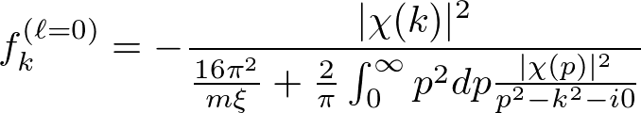
Naiive Separable potential method
Construct a separable potential to simulate the original potential
Usually, separable function assumed to be simple function
(e.g.)
⇒
are set to reproduce low energy scattering
2-body problem solved analytically
3-body problem can be very easily solved from (Skorniakov--Ter-Matirosyan )
Notes:
本発表では、まず初めにEfimov状態に関するレビューをします。そして博士論文の主要研究の１つであるFermion３粒子問題をお話します。その後、近年実験的に発見されて注目を集めている3体パラメタの普遍性に関する理論研究を紹介します。Efimov状態に対するFermi媒質の効果に関する研究も行い、博士論文に記したのですが、こちらは時間の都合上割愛致します。

Slide 20
Naiive Separable potential method
Construct a separable potential to simulate the original potential
Usually, separable function assumed to be simple function
(e.g.)
⇒
are set to reproduce low energy scattering
2-body problem solved analytically
3-body problem can be very easily solved from (Skorniakov--Ter-Matirosyan )
Notes:
本発表では、まず初めにEfimov状態に関するレビューをします。そして博士論文の主要研究の１つであるFermion３粒子問題をお話します。その後、近年実験的に発見されて注目を集めている3体パラメタの普遍性に関する理論研究を紹介します。Efimov状態に対するFermi媒質の効果に関する研究も行い、博士論文に記したのですが、こちらは時間の都合上割愛致します。

Slide 21


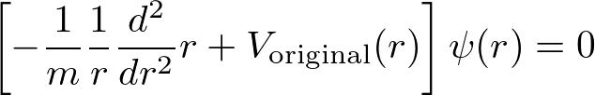

Our Separable potential method
Construct a separable potential to simulate the original potential
We take , such that it exactly reproduces 2-body correlation
⇒
P. Naidon, SE, M. Ueda,PRL 112, 105301 (2014)
where
Same wave function for and
Accurate 2-body correlation at low energy
(e.g.) scattering length, effective range, ….
3-body problem keep its simple form (Skorniakov--Ter-Matirosyan )
Notes:
本発表では、まず初めにEfimov状態に関するレビューをします。そして博士論文の主要研究の１つであるFermion３粒子問題をお話します。その後、近年実験的に発見されて注目を集めている3体パラメタの普遍性に関する理論研究を紹介します。Efimov状態に対するFermi媒質の効果に関する研究も行い、博士論文に記したのですが、こちらは時間の都合上割愛致します。

Slide 22
How accurate is our separable potential method?
At most 5-10% error for various types of potentials
Ground-state energy of trimer at unitarity: Full 3-body calculation vs Our separable potential
10％ error
Notes:
本発表では、まず初めにEfimov状態に関するレビューをします。そして博士論文の主要研究の１つであるFermion３粒子問題をお話します。その後、近年実験的に発見されて注目を集めている3体パラメタの普遍性に関する理論研究を紹介します。Efimov状態に対するFermi媒質の効果に関する研究も行い、博士論文に記したのですが、こちらは時間の都合上割愛致します。

Slide 23

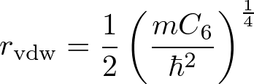

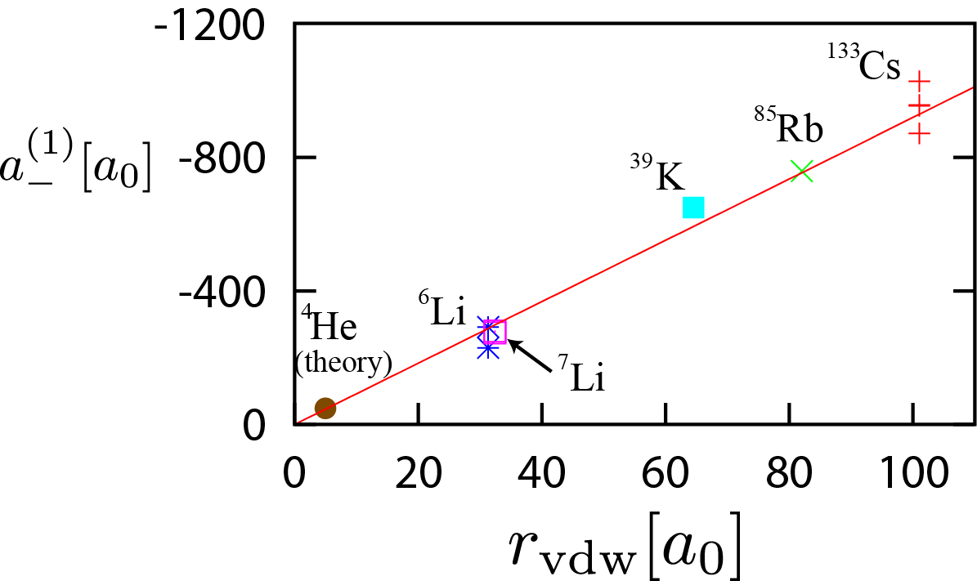
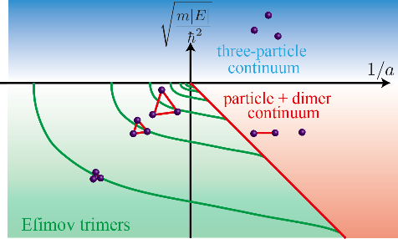
Universal 3-body parameter of ground Efimov states
Size of Efimov states (3-body parameter) measured in cold atoms ⇒Universal regardless of spins and atomic species
van der Waals length
M. Berninger, et al. PRL. 107, 120401 (2012)
Our separable potential method:
Gaussian expansion
Naidon, Hiyama, Ueda,
PRA (2012)
Bohr radius
Notes:
またHe4のポテンシャルに対して、3体問題を数値的厳密に解いた理論も、これらの冷却原子の実験結果と同様van der Waals長でユニバーサルに記述されることが発見されました。
このEfimov状態の3体パラメータのユニバーサリティ問題は、Efimov状態の研究で近年非常に注目されています。

Slide 24
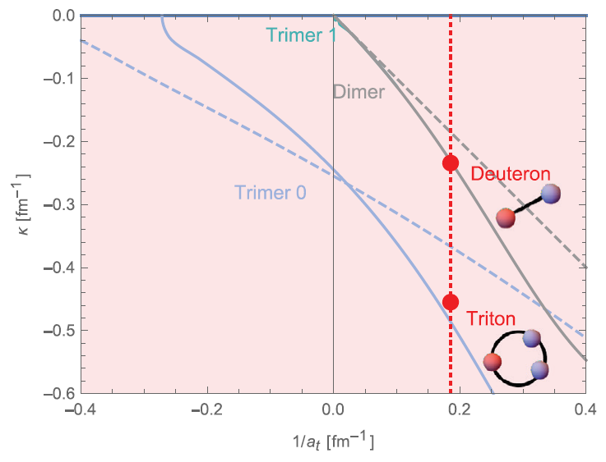




Is triton an Efimov state?
Strong finite-range effects ⇒ Not an ideal Efimov state
With finite-range effects properly considered, binding energy well reproduced ⇒ Efimov state
Triton energy spectra calculated by our separable potential method
Fixed parameters
2.22MeV
Hackenburg, PRC 73 044002 (2006)
Energy (Square rooted)
Fitted (red dashed)
(Ground Efimov trimer)
8.48MeV
8.7MeV
Triplet scattering length
Dashed: zero-range theory (LO)
Solid: finite-range theory (NLO)
Notes:
これまでロスレートは、真空中の3体、４体問題で考えられてきました。
では、ロスレートがこのような少数粒子系の計算で記述できない場合はあるのでしょうか？これがモチベーションです。
我々は、そのようなことが観測できる実験を提案します。
特に質量インバランスの大きなBose-Fermi混合系でそのような実験が可能だと提案します。
以後高橋研究室等で実現している¹⁷⁴Yb-⁶Li混合系で説明します

Slide 25


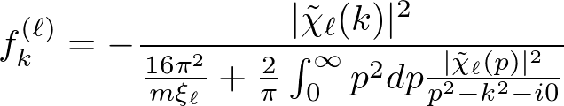


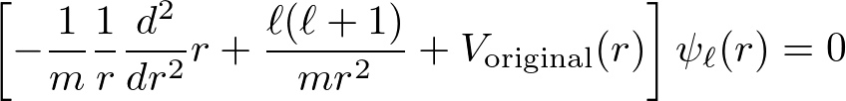
Multi-channel separable potential: 2-body
Identical boson, interacting with the following 2-body interactions
2-body problem
spherically symmetric. ⇒All partial waves can contributes
2-body problem solved analytically as
We can construct our separable potential for each angular momentum channels with same procedure
(c.f.) Single-channel s-wave
where
Notes:
本発表では、まず初めにEfimov状態に関するレビューをします。そして博士論文の主要研究の１つであるFermion３粒子問題をお話します。その後、近年実験的に発見されて注目を集めている3体パラメタの普遍性に関する理論研究を紹介します。Efimov状態に対するFermi媒質の効果に関する研究も行い、博士論文に記したのですが、こちらは時間の都合上割愛致します。

Slide 26


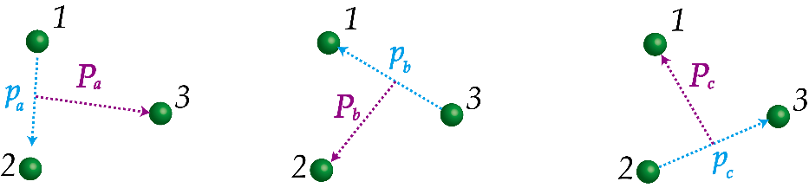



Multi-channel separable potential: 3-body
Total angular momentum , Jacobi angular momentum
Coupled equation for different Jacobi systems angular momentum channels
Analytically represented by Clebsh Gordan coefficients and addition of spherical harmonics
(e.g.)
J=0, s-wave interaction: Skorniakov--Ter-Matirosyan equaiton
J>0, s-wave interaction: single-channel
J>0, s-wave, d-wave interaction: : 4-channel
Notes:
本発表では、まず初めにEfimov状態に関するレビューをします。そして博士論文の主要研究の１つであるFermion３粒子問題をお話します。その後、近年実験的に発見されて注目を集めている3体パラメタの普遍性に関する理論研究を紹介します。Efimov状態に対するFermi媒質の効果に関する研究も行い、博士論文に記したのですが、こちらは時間の都合上割愛致します。

Slide 27

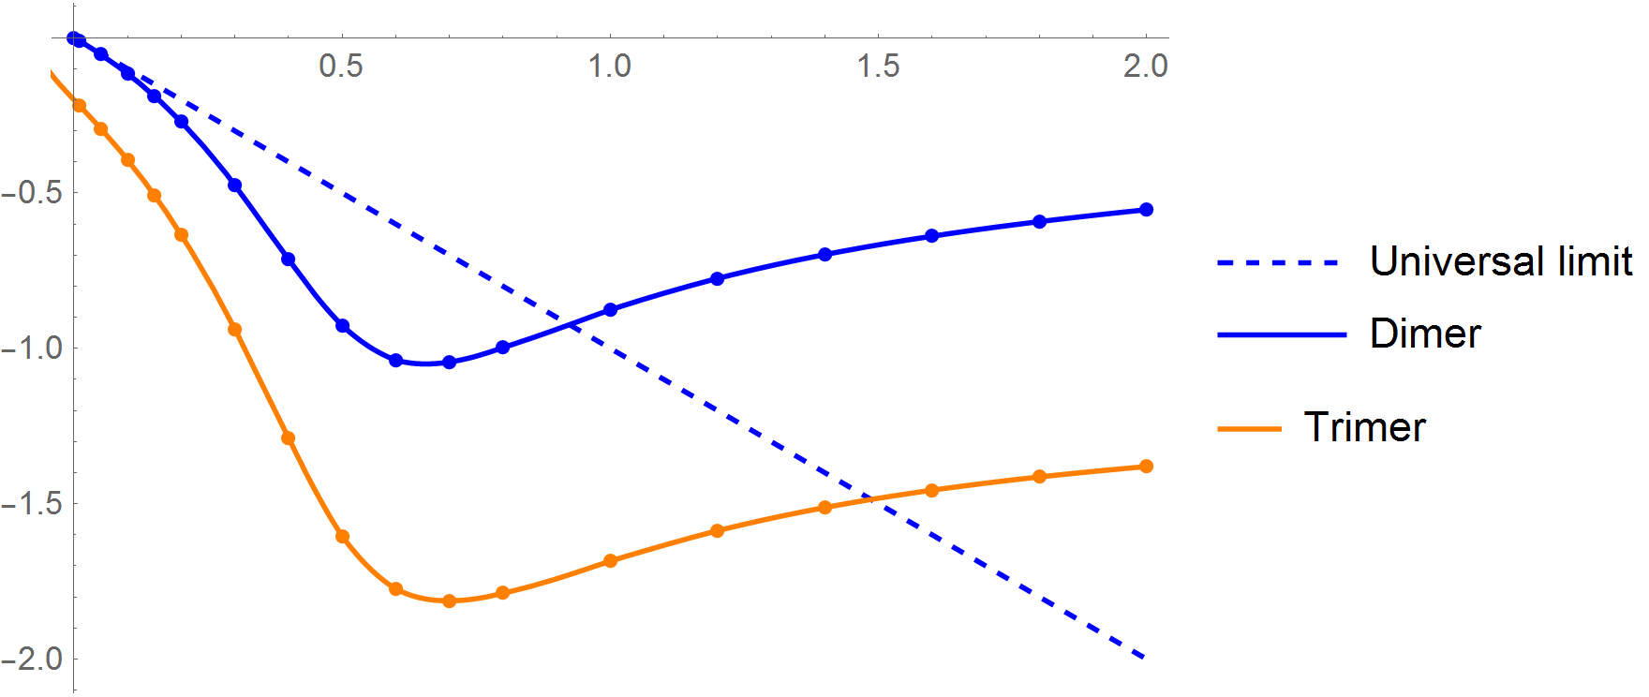

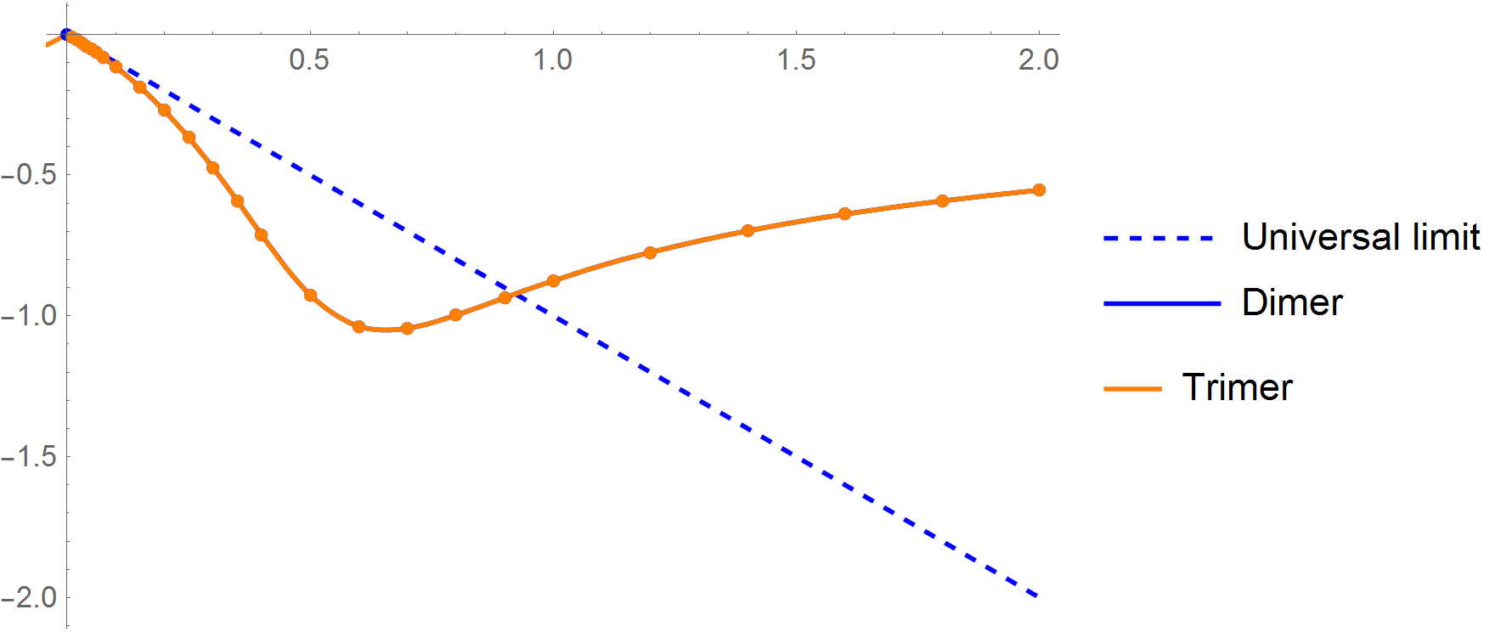
3-body problem with s-wave interactions
s-wave separable potential constructed for ⁴He potential (LM2M2)
⇒ No 3-body bound state for any J>0
J=0
Efimov trimer
(ground state)
J=1
No 3-body bound state
Notes:
本発表では、まず初めにEfimov状態に関するレビューをします。そして博士論文の主要研究の１つであるFermion３粒子問題をお話します。その後、近年実験的に発見されて注目を集めている3体パラメタの普遍性に関する理論研究を紹介します。Efimov状態に対するFermi媒質の効果に関する研究も行い、博士論文に記したのですが、こちらは時間の都合上割愛致します。

Slide 28
宣伝： 原子核研究(64巻1号 2019年9月)
Efimov状態の物理と普遍性、原子・原子核での現状をまとめた講義録
  2019年2月 京大基研で行った集中講義の講義録
修士1年学生が読んで学べる、日本語初(?)の講義録/教科書
冊子はダイジェスト(~15ページ)、フルバージョン(~70ページ)はWebで
Notes:
本発表では、まず初めにEfimov状態に関するレビューをします。そして博士論文の主要研究の１つであるFermion３粒子問題をお話します。その後、近年実験的に発見されて注目を集めている3体パラメタの普遍性に関する理論研究を紹介します。Efimov状態に対するFermi媒質の効果に関する研究も行い、博士論文に記したのですが、こちらは時間の都合上割愛致します。

Slide 29
Conclusion
冷却原子：散乱長が大きな様々な量子現象を探れる
散乱長が大きな量子系：ユニバーサル
  ⇒ユニバーサルな3体現象：Efimov状態
我々の分離型ポテンシャルの方法 (J=0, s波相互作用のみ)
  有限レンジ補正などの2体相関を正確に取り込む
  量子3体問題を5-10%の精度で簡便に解くことが可能
本研究で任意の角運動量、任意の部分波相互作用する系にも拡張
SE, P. Naidon, in preparation.
Notes:
本発表では、まず初めにEfimov状態に関するレビューをします。そして博士論文の主要研究の１つであるFermion３粒子問題をお話します。その後、近年実験的に発見されて注目を集めている3体パラメタの普遍性に関する理論研究を紹介します。Efimov状態に対するFermi媒質の効果に関する研究も行い、博士論文に記したのですが、こちらは時間の都合上割愛致します。

